Slide 1



SELECCIÓN DE VARIABLES CON MAYOR PESO EN EL BIENESTAR DE LOS USUARIOS DE TURISMO

Slide 2

01
OBJETIVO Y METODOLOGÍA

Slide 3

OBJETIVO
Encontrar las variables que impactan mayormente al bienestar o calidad de vida del individuo al usar los servicios de turismo.

Slide 4

METODOLOGÍA
SELECCIÓN DE VARIABLES:
Las variables a evaluar son las correspondientes a la batería de preguntas relacionada con el impacto del turismo en la calidad de vida y productividad.
¿Siente que tu bienestar mental o emocional ha mejorado como resultado del viaje? (Mucho, Algo, Poco, Nada)
¿Cuánto crees que el viaje ha contribuido a mejorar tu calidad de vida? (Mucho, Algo, Poco, Nada)
¿Sientes que regresas del viaje con más energía y motivación para tus actividades diarias, incluido el trabajo? (Mucho, Algo, Poco, Nada)
¿Cree que el viaje te ha ayudado a recargar energías, resultando en una mayor productividad en el trabajo o en tus actividades diarias? (Mucho, Algo, Poco, Nada)
¿Cree que el viaje te ha ayudado a bajar la tensión /estrés diario? (Mucho, Algo, Poco, Nada)
¿El viaje ha contribuido a mejorar tus relaciones con amigos o familiares con quienes viajaste? (Mucho, Algo, Poco, Nada)
En comparación con tu estado emocional antes del viaje, ¿cómo calificaría su nivel de felicidad general? (Más feliz, Igual, Menos feliz) Usar emojis
¿El viaje te proporcionó oportunidades para establecer nuevas relaciones o amistades? (si 5 no 1 ) Poner termómetro móvil
¿Cómo calificaría tu nivel de bienestar general después de participar en algún plan turístico de Comfandi ? Escala del 1 al 5 (1 es muy malo y 5 excelente) Poner termómetro móvil
Teniendo en cuenta el impacto en tu calidad de vida ¿Consideraría participar en otro de nuestros planes turísticos en el futuro? (Definitivamente sí, Probablemente sí, Probablemente no, Definitivamente no) Poner termómetro móvil

Slide 5

METODOLOGÍA
ANÁLISIS DE FACTORES
Como la cantidad de variables es grande comparada con el tamaño de muestra, para determinar que variables se relacionan entre si y evitar multicolinealidad en la selección de variables independientes, se realiza análisis factorial para tener un primer acercamiento a las variables con mayor desempeño
ARBOLES DECISIÓN
Esta técnica ayudará a determinar cuales son las variables que tienen mayor incidencia en el bienestar general del individuo.

Slide 6
02
RESULTADOS

Slide 7
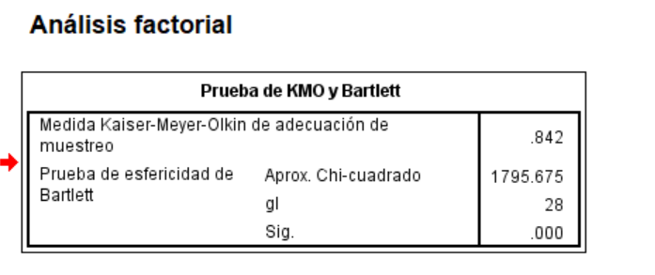
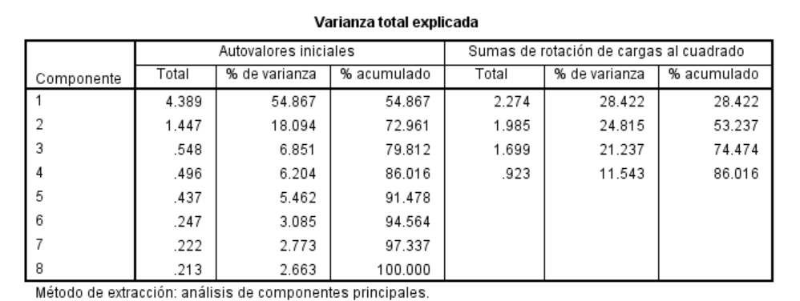
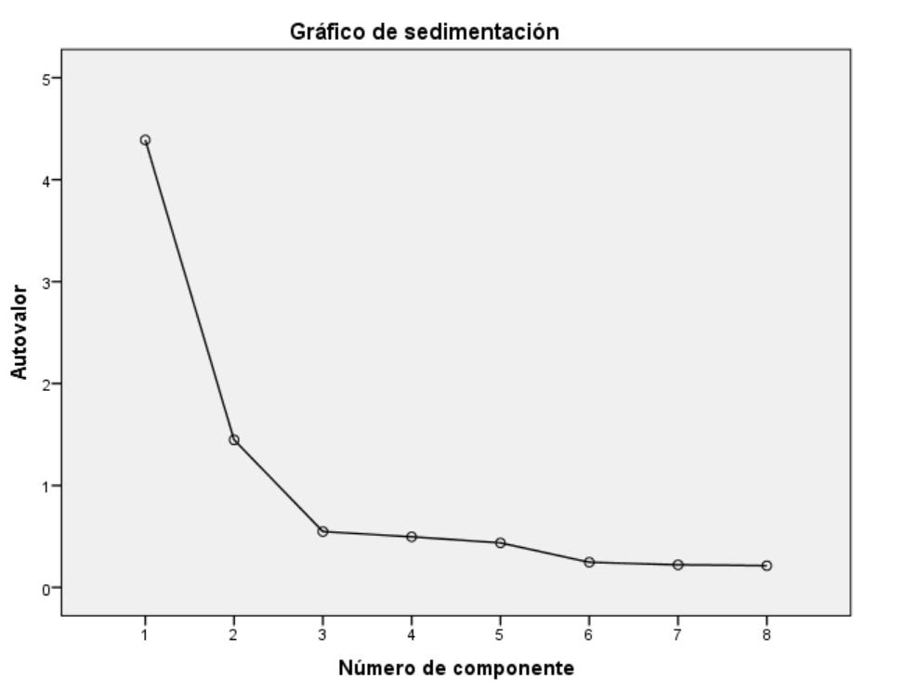
ANÁLISIS FACTORIAL
Notes:
KMO: Adecuacion de muestreo: permite analizar dice si el análisis factorial es adecuado para la cantidad de variables, que tenemos, valores entre 0.084 y 9 buena aceptable hasta 0.84
PRUEBA DE BARTLET SINGIFICACION PORE DEBAJO 0.05,

Slide 8
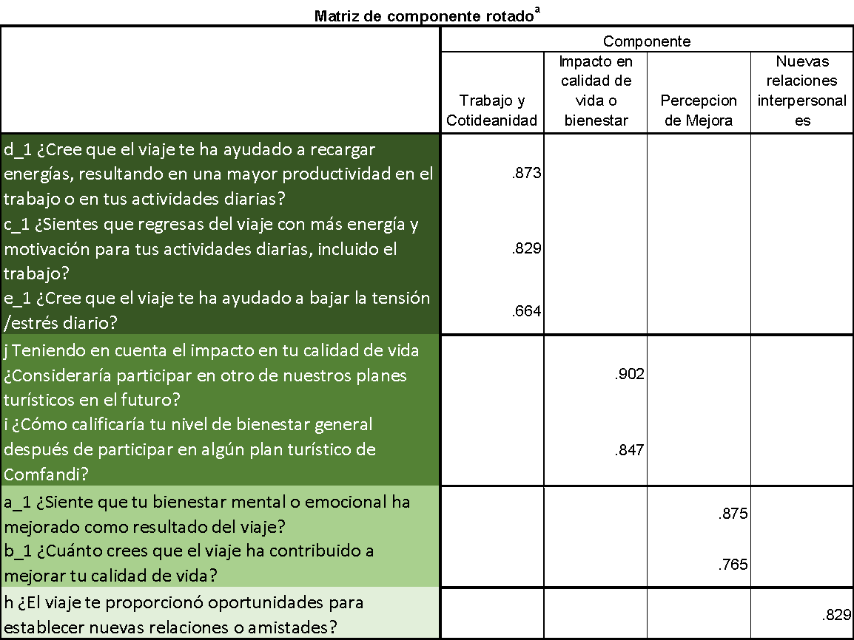
ANÁLISIS FACTORIAL
?

Slide 9
ANÁLISIS FACTORIAL
Variables independientes
Posible variable respuesta

Slide 10
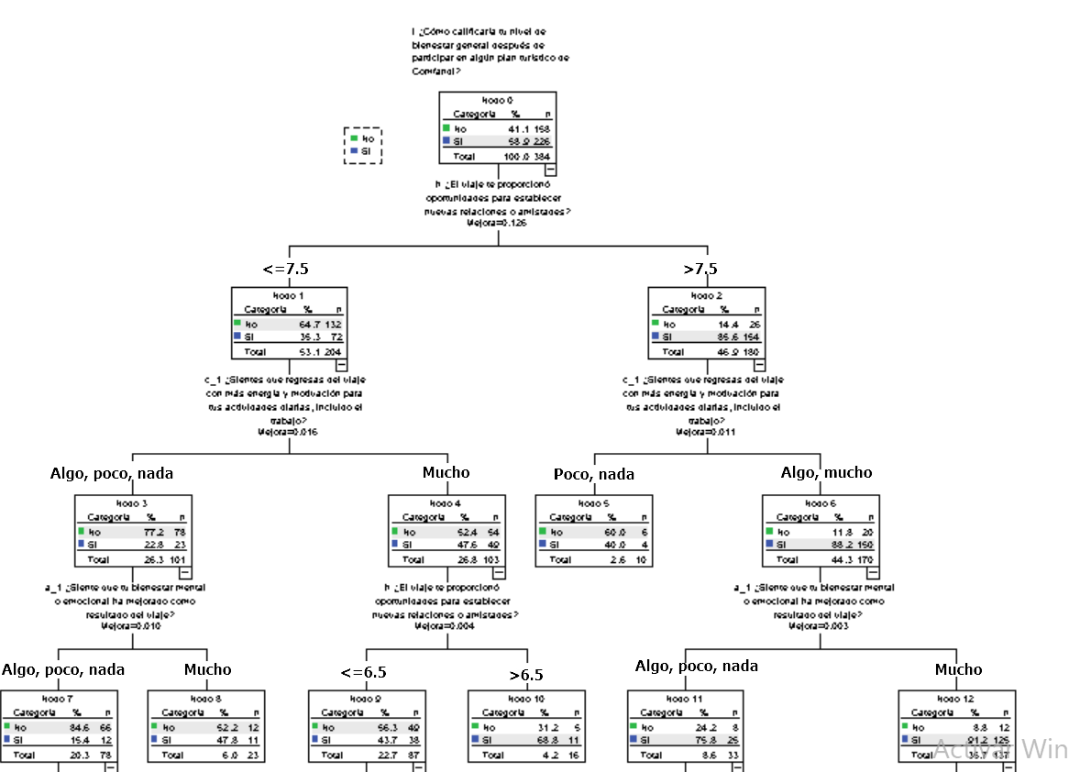
ÁRBOL DE DECISIÓN
Para la muestra en General

Slide 11
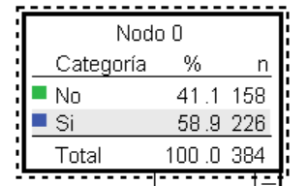
¿Dirías que tu nivel de bienestar general después de participar en algún plan turístico fue bueno o excelente?
ÁRBOL DE DECISIÓN
Para la muestra en General

Slide 12
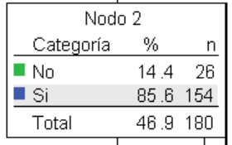
¿Dirías que tu nivel de bienestar general después de participar en algún plan turístico de Comfandi fue bueno o excelente?
ÁRBOL DE DECISIÓN
Para la muestra en General
H¿El viaje te proporcionó oportunidades para establecer nuevas relaciones o amistades?

Slide 13
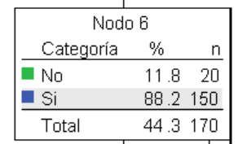
¿Dirías que tu nivel de bienestar general después de participar en algún plan turístico de Comfandi fue bueno o excelente?
ÁRBOL DE DECISIÓN
Para la muestra en General
H¿El viaje te proporcionó oportunidades para establecer nuevas relaciones o amistades?
C ¿Sientes que regresas del viaje con más energía y motivación para tus actividades diarias, incluido el trabajo?
C ¿Sientes que regresas del viaje con más energía y motivación para tus actividades diarias, incluido el trabajo?

Slide 14
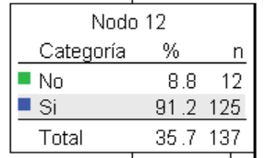
¿Dirías que tu nivel de bienestar general después de participar en algún plan turístico de Comfandi fue bueno o excelente?
ÁRBOL DE DECISIÓN
Para la muestra en General
H¿El viaje te proporcionó oportunidades para establecer nuevas relaciones o amistades?
C ¿Sientes que regresas del viaje con más energía y motivación para tus actividades diarias, incluido el trabajo?
C ¿Sientes que regresas del viaje con más energía y motivación para tus actividades diarias, incluido el trabajo?
A ¿Siente que tu bienestar mental o emocional ha mejorado como resultado del viaje?
H¿El viaje te proporcionó oportunidades para establecer nuevas relaciones o amistades?
A ¿Siente que tu bienestar mental o emocional ha mejorado como resultado del viaje?

Slide 15
¿Dirías que tu nivel de bienestar general después de participar en algún plan turístico de Comfandi fue bueno o excelente?
ÁRBOL DE DECISIÓN
Para la muestra en General
H¿El viaje te proporcionó oportunidades para establecer nuevas relaciones o amistades?
C ¿Sientes que regresas del viaje con más energía y motivación para tus actividades diarias, incluido el trabajo?
C ¿Sientes que regresas del viaje con más energía y motivación para tus actividades diarias, incluido el trabajo?
A ¿Siente que tu bienestar mental o emocional ha mejorado como resultado del viaje?
H¿El viaje te proporcionó oportunidades para establecer nuevas relaciones o amistades?
A ¿Siente que tu bienestar mental o emocional ha mejorado como resultado del viaje?

Slide 16
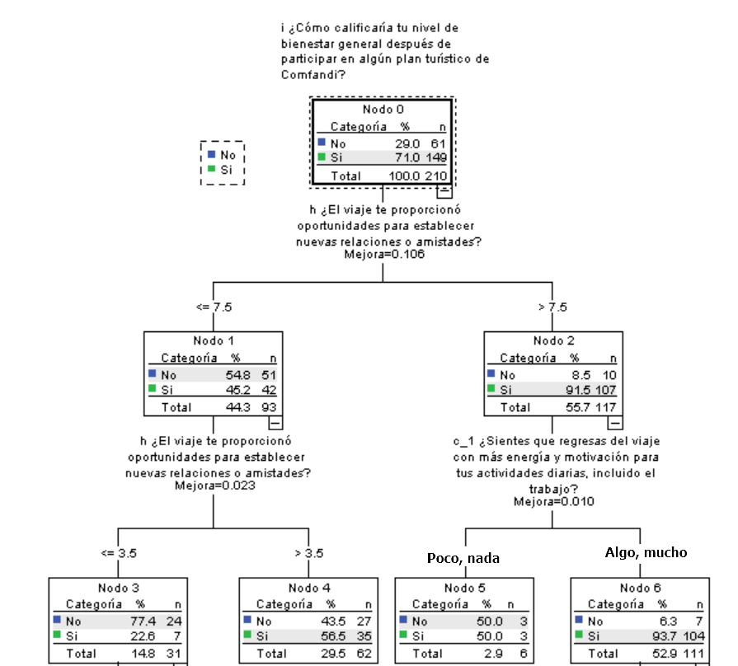
¿Dirías que tu nivel de bienestar general después de participar en algún plan turístico en Comfandi fue bueno o excelente?
ÁRBOL DE DECISIÓN
Para usuarios de Comfandi
Para los usuarios de Comfandi, las variables siguen siendo las mismas, sin embargo el tamaño de muestra limita la integración de nuevas variables

Slide 17
APRENDIZAJES
FACTORES
Se crean 4 componentes que agrupan variables similares a saber:
Trabajo y cotidianidad: contiene la siguientes variables D.¿Cree que el viaje te ha ayudado a recargar energías, resultando en una mayor productividad en el trabajo o en tus actividades diarias?. C. ¿Sientes que regresas del viaje con más energía y motivación para tus actividades diarias, incluido el trabajo? E. ¿Cree que el viaje te ha ayudado a bajar la tensión /estrés diario?
Impacto en calidad de vida o bienestar: Contiene las siguientes variablesJ. Teniendo en cuenta el impacto en tu calidad de vida ¿Consideraría participar en otro de nuestros planes turísticos en el futuro?. i ¿Cómo calificaría su nivel de bienestar general después de participar en algún plan turístico ?
Percepción de mejorar: a. ¿Siente que tu bienestar mental o emocional ha mejorado como resultado del viaje?, b_1 ¿Cuánto crees que el viaje ha contribuido a mejorar tu calidad de vida?
Nuevas relaciones interpersonales: h ¿El viaje te proporcionó oportunidades para establecer nuevas relaciones o amistades?
La variables del impacto en calidad de vida o bienestar, serán candidatas para ser las variables dependientes del modelo. Tienen alta correlación se escogerá aquella que genere el mejor modelo
Las variables de las componentes restantes serán trabajadas como variables independientes, teniendo cuidado de no correr modelos que contengan más de una variable de cada componente para evitar problemas de multicolinealidad.
ÁRBOL DE DECISIÓN
Después de correr varios modelos, el modelo que más se ajusta a los datos es:
La calificación del nivel de bienestar después de participar en un plan de turismo, explicada principalmente y en orden estricto por las variables obtenidas de las preguntas: ¿El viaje te proporcionó oportunidades para establecer nuevas relaciones o amistades?, ¿Sientes que regresas del viaje con más energía y motivación para tus actividades diarias, incluido el trabajo?, ¿Siente que tu bienestar mental o emocional ha mejorado como resultado del viaje?,
Al correr el mismo modelo solo para los usuarios de Comfandi, se encuentran las mismas variables relevantes con excepción de la variable relacionada con el bienestar mental y emocional. Se debe acotar que los ajustes del modelo son menores debido a la disminución de la muestra.
Es importante también resaltar que para este último modelo los indicadores de bienestar son más altos.

Slide 18


GRACIAS

